Slide 1
数据库原理与应用
教师：张健
办公室：厚德楼413

Slide 2
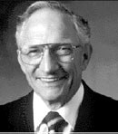
摩尔定律
当人们不断追逐新款PC时,殊不知这后面有一只无形的大手在推动,那就是摩尔定律,而这著名定律的发明人就是高登•摩尔(Gordon Moore)。
1965年的一天，摩尔顺手拿了把尺子和一张纸，画了一张草图，纵坐标代表不断发展的集成电路，横坐标是时间。他在月份上逐个描点，得到一幅增长的曲线图。这条曲线显示出每24个月，集成电路由于内部晶体管数量的几何级数的增长，而使性能几乎翻倍提高，同时集成电路的价格也恰好减少一倍。后来高登•摩尔把时间调整为18个月。摩尔是在集成电路技术的早期作出结论的，那时候，超大规模集成电路技术还远未出现，所以他在1965年的预言并未引起世人的注意。
高登•摩尔的另一壮举是在1968年与罗伯特•诺伊斯带头“造反”，率领一群工程师离开仙童公司，成立了一家叫集成电子的公司，简称“Intel”，这就是今日名震世界的英特尔公司。

Slide 3
MySQL数据操纵
任务1
任务描述：给定数据库表，实现把一个表里的数据按要求提取出来。
任务2
任务描述：给定数据库表，实现把分布在多个表里的数据按要求提取出来。
任务3
任务描述：给定数据库表，实现添加新的数据。
任务4
任务描述：给定数据库表，实现数据的修改和删除。

Slide 4
任务1
任务描述：给定数据库表，实现把一个表里的数据按要求提取出来。
知识准备：
1、进入AppServ或使用MySQL客户端的方式；
2、数据库表的结构；
3、数据库表里的数据、记录的概念。
任务实施：
1、组成小组对上述问题展开探究，尝试查找一些数据；
2、规范查询语句的格式。

Slide 5
基本查询语句
1、数据定义语言（DDL）
数据定义语言（Data Definition Language，DDL）用来定义和管理如数据库表和视图等数据库对象。DDL通常包括对每个数据库对象的CREATE（创建）、ALTER（修改）和DROP（删除）命令。
2、数据操纵语言（DML）
数据操纵语言（Data Manipulation Language，DML）用来查询和操作用户表中的数据，它包括SELECT、INSERT、UPDATE和DELETE语句。这些语句允许用户查询（SELECT）、插入（INSERT）、修改（UPDATE）和删除（DELETE）表中的数据。
3、数据控制语言（DCL）
数据控制语言（Data Control Language，DCL）用于控制对数据库对象操作的权限，它可以是不同的用户看到自己权限内的数据。

Slide 6
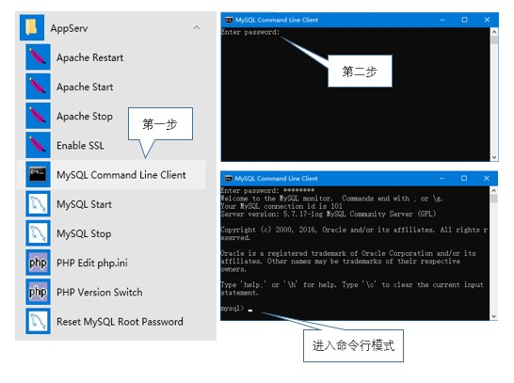
单表查询语句
进入之后，需要用“USE”语句将要使用的数据库切换到当前要操作的数据库“Lib”。
USE Lib;
系统会给出“database changed”的提示语句，这样表示已经切换到示例数据库“Lib”。

Slide 7
装载Lib数据库

Slide 8
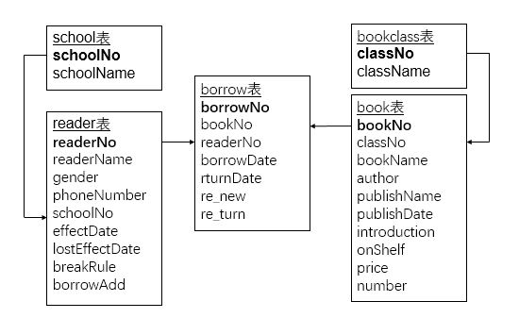
示例数据库Lib的五个表

Slide 9
列出所有列
Lib数据库中有五个表，其中book表中保存了当前图书馆的所有的书。下面的例子可以实现查看book表中所有的数据。
【例2-1】显示book表中所有的数据。在MySQL命令行窗口中执行如下SQL语句：
SELECT *
FROM book;

Slide 10
列出所有列
如果想显示其它几个表，就用表名放在FROM后面。例如：
SELECT *
FROM bookclass;
SELECT *
FROM borrow;
SELECT *
FROM reader;
SELECT *
FROM school;

Slide 11
SELECT语句的格式
SELECT [ALL | DISTINCT] 输出列表达式, ...
[FROM <表名1> [ , <表名2>] …] /*FROM子句*/
[WHERE 条件] /*WHERE子句*/
[GROUP BY {列名 | 表达式 | 列编号}[ASC | DESC] /*GROUP BY子句*/
[HAVING 条件] /*HAVING子句*/
[ORDER BY {列名 | 表达式 | 列编号} DESC] , ...] /*ORDER BY子句*/
[LIMIT {[偏移量,] 行数|行数OFFSET偏移量}] /*LIMIT子句*/
SELECT…是语句必须的，方括号里的子句是根据应用需要。

Slide 12
列出指定列
在实际应用当中，不一定需要把表中所有列的数据都提取出来，往往都是按照需要，把特定的列所对应的数据提取出来。例如，仅提取book表中的书名。
【例2-2】显示book表中的所有书籍的书名。在MySQL命令行窗口中执行如下SQL语句：
SELECT bookName
FROM book;
此时，SELECT后面跟着的是book表中表示书名的列名bookName。
同样的，当需要显示读者的姓名的时候，可以用下面的语句：
SELECT readerName
FROM reader;
此时，SELECT后面跟着的是reader表中表示读者姓名的列名readerName。

